Slide 1
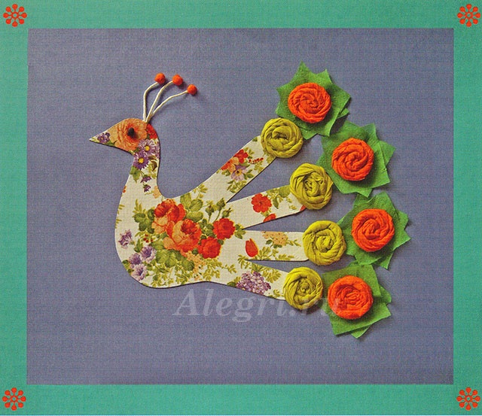
Аппликация «Птица-весна»
Шевцова Наталья Юрьевна
учитель начальных классов ГБОУ № 14 Санкт- Петербурга

Slide 2
Необходимые материалы и инструменты:
- Картон
- Салфетки
- Карандаш
- Ножницы
- Клей

Slide 3
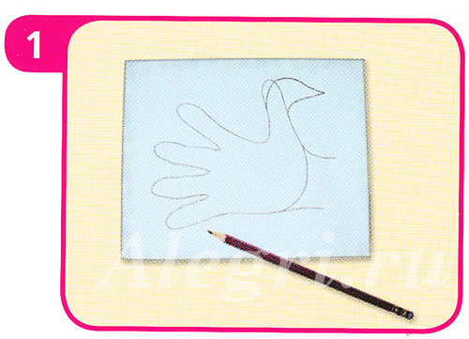
1. Перевести контур ладошки на плотную бумагу. Дорисовать голову и грудь птицы (можно использовать шаблон).

Slide 4
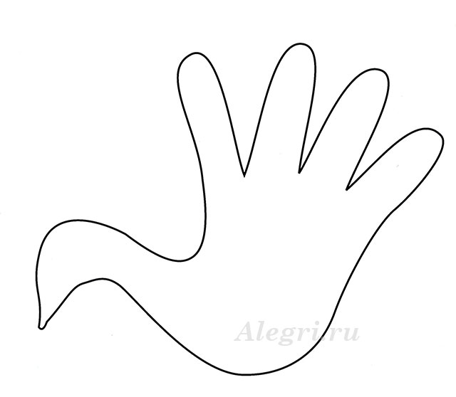

Slide 5
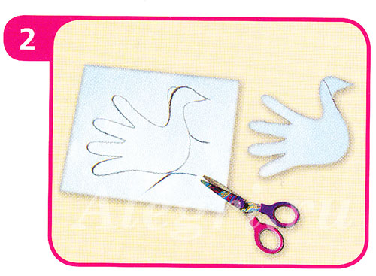
2. Полученную форму птицы вырезать по контуру.

Slide 6
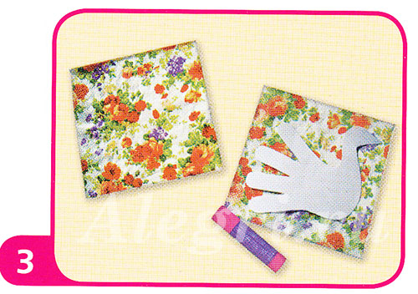
3. Готовую форму приклеить к изнаночной стороне салфетки с рисунком и снова вырезать по контуру.

Slide 7
Полезные советы
Совет № 1. Разрезать салфетку на четыре равные части удобнее в сложенном виде.
Совет № 2. Делить салфетки на маленькие квадраты удобно методом многократного складывания пополам.
Совет № 3. Для изготовления комочков салфетку оптимально делить на шестнадцать квадратов.
Совет № 4. Скручивать жгутик из салфетки удобнее, сделав квадратную заготовку. Вначале квадрат необходимо сложить два-три раза по диагонали, а затем начать скручивать заготовку от центра, двигаясь поочерёдно к концам.
Совет № 5. Для того чтобы аккуратно приклеить салфеточный жгутик, клей целесообразно наносить на деталь точечно. Сначала необходимо закрепить клеем один конец заготовки, далее — центральный участок в нескольких местах, а затем — противоположный конец жгутика. Чтобы приклеить другие виды салфеточных деталей, клей лучше наносить на основу — в место приклеивания.

Slide 8
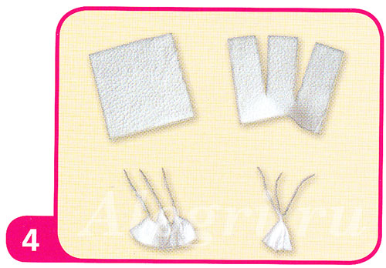
4. Вырезать из салфетки белого цвета маленький квадрат, сформировать из него хохолок. Для этого необходимо сделать два надреза и закрутить жгутики.

Slide 9
Для завершения образа приклеить глаз и украшения на хохолок. Хвост птицы декорировать спиральками, скрученными из салфеток подходящих оттенков.

Slide 11
источник
http://www.alegri.ru/rukodelie/podelki-dlja-detei/aplikaci-na-temu-vesna-dlja-detskogo-sada.html

